Slide 1
EFIKASNOST ENERGETSKIH TRANSFORMATORA
Maj 2019. godine
  Danilo Mujičić
  Martin Ćalasan ETF Podgorica, UCG
  Milovan Radulović ETF Podgorica, UCG

Slide 2

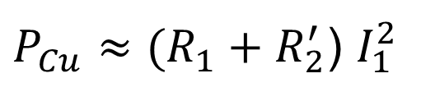
Gubici u bakru
$P_{Cu}≈(R_{1}+R_{2}^{′}$) $I_{1}^{2}$
Gubici u gvožđu
$$P_{H}=k_{H}∙f∙B_{m}^{n} [W/kg]$$
$$P_{W}=k_{W}{(d∙f∙B_{m})}^{2} [W/kg]$$

Slide 3
Uslovi postizanja maksimalnog stepena iskorišćenja

Slide 4
Uslovi postizanja maksimalnog stepena iskorišćenja

Slide 5
Uslovi postizanja maksimalnog stepena iskorišćenja

Slide 6
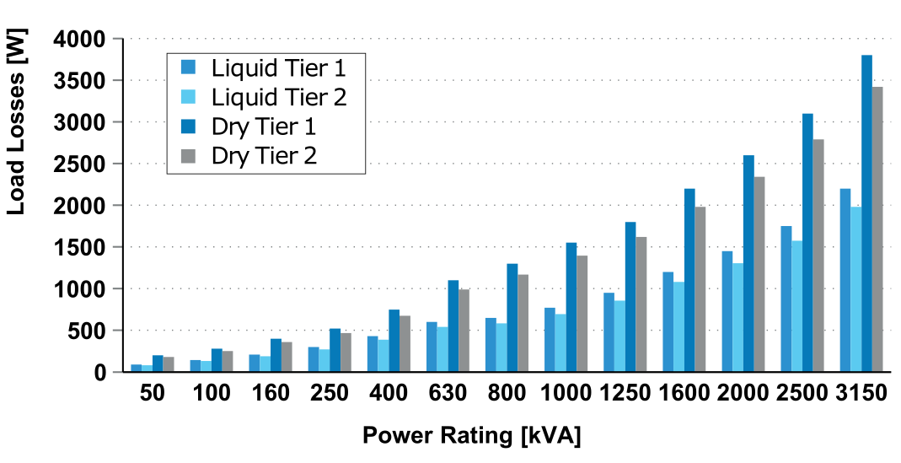
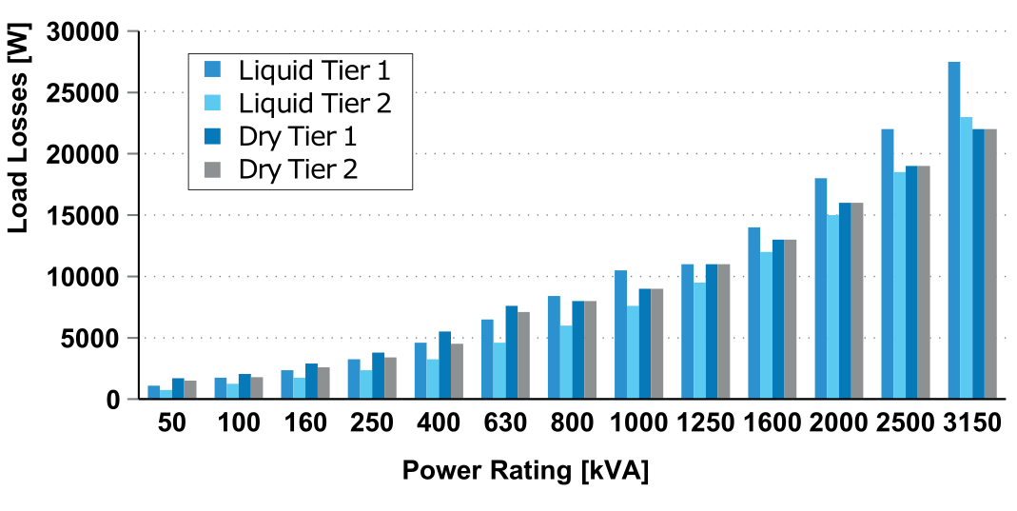
EcoDesign direktiva za transformatore
Maksimalni dozvoljeni gubici u gvožđu
Maksimalni dozvoljeni gubici u bakru

Slide 7
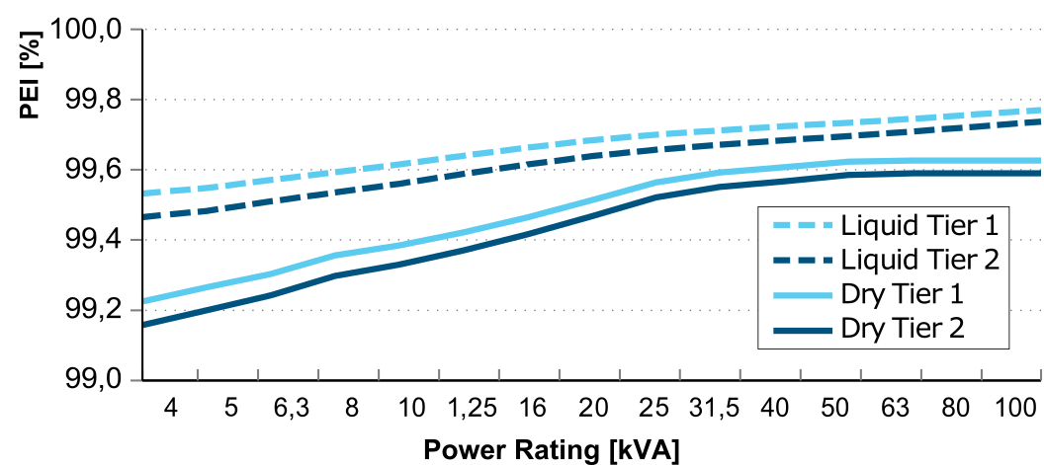
EcoDesign direktiva za transformatore
Zahtjevi EcoDesign direktive za transformatore definisani kroz minimalne vrijednosti PEI indeksa (Peak Efficiency Index)

Slide 8
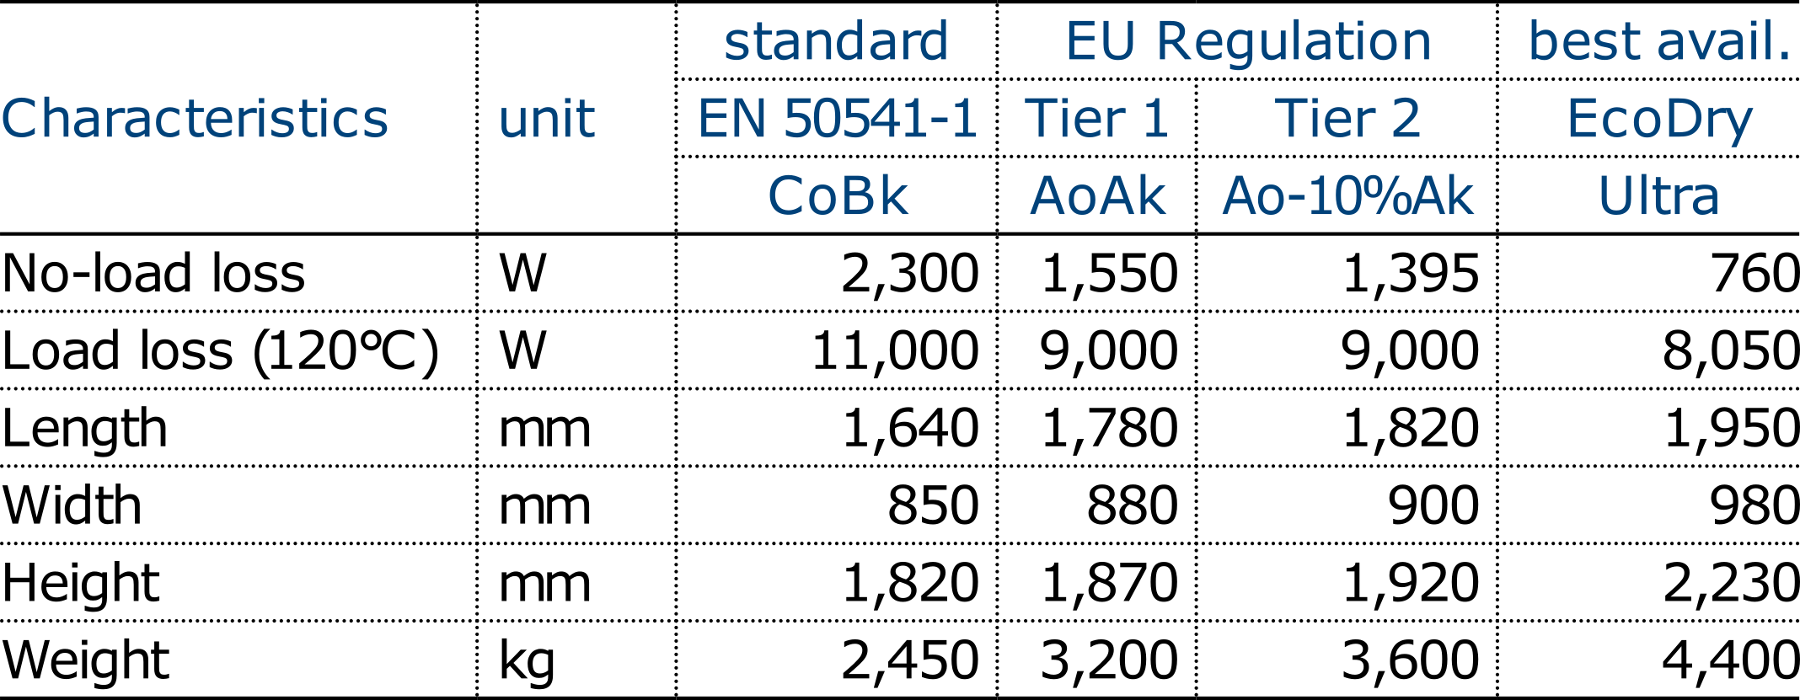
EcoDesign direktiva za transformatore
Uticaj redukcije gubitaka snage na dimenzije i težinu transformatora

Slide 9
Hvala na pažnji !

